Slide 1
Кампания по директни плащания 2025

Slide 2
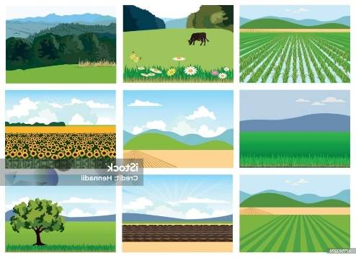
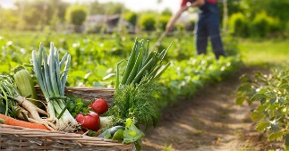
КАМПАНИЯ – 2024 – ДИРЕКТНО ПОДПОМАГАНЕ НА ЗЕМЕДЕЛИЕТО - ЕФГЗ
63 431
ФЕРМИ
1 205 901
ЖИВОТНИ
3 840 772
ПЛОЩИ
816 888 275
БЮДЖЕТ
НЕОБВЪРЗАНИ ПЛАЩАНИЯ
ЕКО СХЕМИ
ОБВЪРЗАНИ ПЛАЩАНИЯ
ОПДУ 3 840 772 ха
706 777бр.
ЖИВОТНИ
ДП ОПДУ 714 888 ха
181 073 ха
плодове, зеленчуци и протеинови култури
МЗС 123 801 ха
ДЗС 8 903 ха
8 157 952 ха

Slide 3
Кампания 2025 г.
Подаване на заявления за подпомагане:
Период за подаване и редактиране на заявления без санкция
март - 15 май 2025 г.;
Крайна дата за подаване на заявления – 09 юни 2025 г. с намаление
от 1% за всеки работен ден след 15 май, но не повече от 10% от сумата, на която кандидатът има право.
Спазване на предварителните условия в социалната сфера:
Важи за нарушения, извършени след 1 януари 2025 г. и влезли в сила;
Не се предвиждат допълнителни проверки, извън определените за съответната година от Главна инспекция по труда;
На санкция подлежат единствено неспазени изисквания, свързани с трудовата заетост и здравословните и безопасни условия на труд, които са обективирани в нарочна Методика;
Обект на проверки за предварителните условия в социалната сфера са всички кандидати по интервенциите от общото заявление за директни пащания, които са работодатели, а не самонаети лица.
Управление на риска
От кампания 2025 се предвижда създаването на Взаимоспомагателен фонд за прилагане на инструменти за управление на риска в земеделието.
1,5% от размера на директните плащания на земеделските стопани ще се използват за приноса за управление на риска.

Slide 4
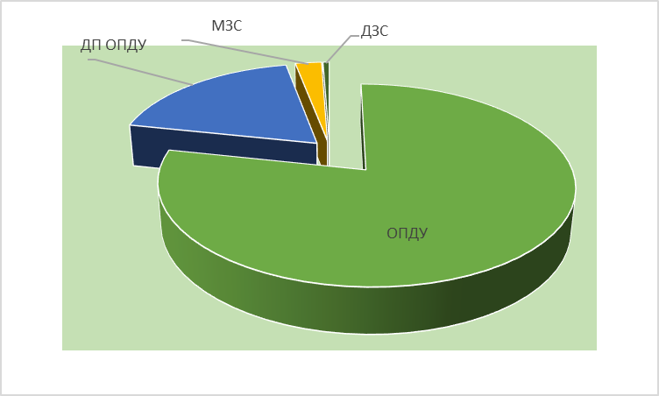
КАМПАНИЯ 2025
825 517 864
БЮДЖЕТ
НЕОБВЪРЗАНИ ПЛАЩАНИЯ
Условията за кандидатстване за кампания 2025
Допустими за подпомагане са физически и юридически лица, които са активни земеделски стопани;
Основната дейност на земеделския стопанин, съгласно КИД, удостоверен от НСИ, е упражняване на селскостопанска дейност;
Доходите от селскостопанска дейност съставляват най-малко 10% от общия приход на предприятието;
Годишният размер на директните плащания е минимум 2% от приходите от неселскостопанска дейност;
минимална площ - 0,5 хектара;
валидни правни основания;
спазване на предварителната условност – ДЗЕС и ЗИУ;
Максимален размер на стопанството за ДП ОПДУ – 600 ха;
млади земеделски стопани – изискване за възраст - «Лице, което към първата година на подаване на заявление за подпомагане (първо подаване) е на възраст не повече от 40 навършени години (включително)»; Изискване за образование;
малки земеделски стопани – еднократно плащане в размер до 1250 евро, което заменя подпомагането по останалите интервенции по директни плащания;
ОПДУ 396 230 350 €
ДП ОПДУ 94 473 351 €
Млади ЗС 12 347 162 €
Малки ЗС 2 875 000 €
Памук 2 557 820 €
Специално плащане за култура памук
Минимална площ – 0,5 ха, заета с памук;
Минимална гъстота на посевите 8000бр/дка;
Предоставят се етикетите на опаковките на семената;
Прилага се сключен договор за изкупване на продукцията;
Памукът трябва да е прибран до 30 ноември.

Slide 5
Схеми за климата, околната среда и хуманното отношение към животните („еко схеми“)
205 749 263
БЮДЖЕТ ЕКО СХЕМИ
ЕКО СХЕМИ
НЕОБВЪРЗАНИ ПЛАЩАНИЯ
Плащане на хектар при спазване на екологичните практики за съответната еко схема;
Ставката за всяка еко схема е различна;
Площите отговарят на условията за допустим хектар;
По еко схемите може да бъде заявено цялото или част от стопанството;
Върху една и съща площ може да се приложи повече от една практика, включена в различна еко схема;
Еко БЖ 8 120 120 €
ОПДУ 392 040 192 €
Еко БРЕИ 4 372 398 €
ДП ОПДУ 93 424 140 €
Еко ЗВПП 41 476 085 €
Млади ЗС 12 217 718 €
Еко НИП 85 981 208 €
Малки ЗС 2 875 000 €
Еко РОК 44 196 960 €
Еко ТН 3 572 492 €
Еко ПЗП 17 600 000 €
Еко ГТ 430 000 €

Slide 6
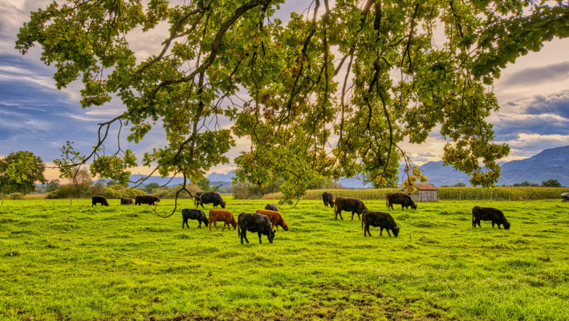
I.В.1 - Еко схема за биологично земеделие (селскостопански животни)
Интервенцията е приложима за стопанства, в които се отглеждат най-малко 1ЖЕ/ха собствени биологични или в преход животни (говеда, биволи, овце, кози и Източно балканска свиня) и биологични или в преход пасища и/или площи с фуражни култури;
Изисквания:
Действащ договор с контролиращо лице към 31 декември на предходната година;
Стопанството се управлява в съответствие с Регламент (ЕС) 2018/848 относно биологичното производство и етикетирането на биологични продукти;
През годината на кандидатстване нямат наложена мярка несъответствие 3 „Критично несъответствие“ или мярка за повторно несъответствие с ниво 2 „Сериозни нарушения“;
Не се подпомагат площи в преход към биологично, за които кандидатът вече е получил подпомагане за преход към биологично производство по тази или друга интервенция или мярка през периоди 2007-2013 или 2014-2020;
Размерът на помощта се определя на ха пасищна площ или площи с фуражни култури, за толкова ха, за колкото е спазено съотношението 0,15 до 1 ЖЕ/ха.

Slide 7
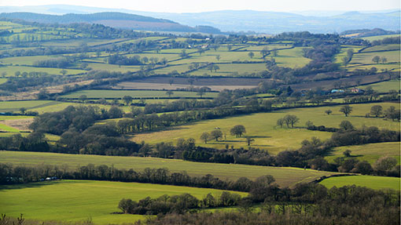
I.В.2 - Еко схема за поддържане и подобряване на биологичното разнообразие и екологичната инфраструктура
Изисквания:
Поддържане на екологичната инфраструктура в стопанството, без използване на шредери, мулчери и друга раздробяваща техника;
Допустими за подпомагане са всички типове земеползване (ОЗ, ТН и ПЗП);
В рамките на екологичната инфраструктура се ограничава използването на продукти за растителна защита, дейностите се съобразяват с периода на гнездене на птиците и се предприемат мерки за опазване от навлизането на инвазивна растителност;
Изменения за Кампания 2025:
поддържане на площи под угар (до 7% от обработваемите земи в стопанството);
съхранение на площи в местообитания на видове от значение за Общността;
създаване на нови буферни ивици, които са разположени в обработваеми земи;
Плащането е на хектар според типа земеползване, въз основа на коефициентите за преобразуване и тегловните коефициенти.

Slide 8
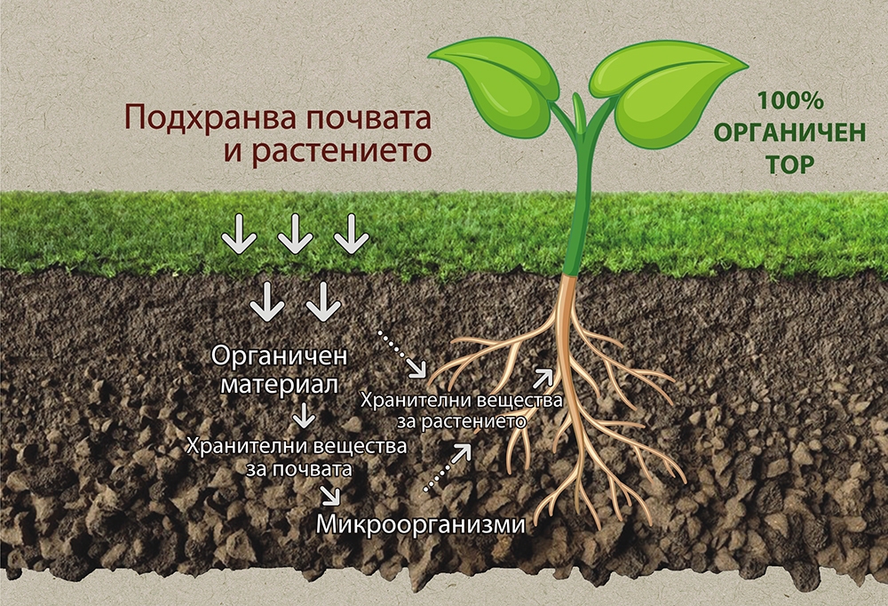
I.В.3 - Еко схема за запазване и възстановяване на почвения потенциал – насърчаване на зелено торене и органично наторяване
Изисквания:
Отглеждане на непроизводствени междинни култури или покривни култури с последващо зелено торене;
- Използване на органични пододбрители на почвата;
Земеделският стопанин трябва да спазва план за управление на хранителните вещества за културите в стопанството, който да бъде изготвен от агроном.
Вложените обеми подобрители се доказват с разходооправдателни документи.
Изменение Кампания 2025: „Органични подобрители на почвата“ се прецизира на „ Органични торове и подобрители на почвата“ и включва органични подобрители, органични торове, органо-минерални торове, микробиални торове, растителни биостимуланти, обработен оборски тор.
10 %
Малки ЗС 2 875 000 €

Slide 9
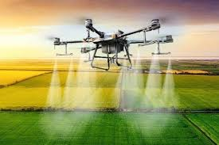
I.В.4 - Еко схема за намаляване използването на пестициди
Изисквания:
при отглеждане на културите да не се прилагат продукти за растителна защита, които са тотални хербициди, включително такива, съдържащи глифозат и да не се прилагат продукти за растителна защита от първа професионална категория за употреба
и/или
при отглеждане на културите да не се прилагат продукти за растителна защита от първа професионална категория за употреба и да се използват феромонови уловки или разрешени за употреба биологични агенти.

Slide 10
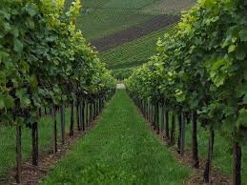
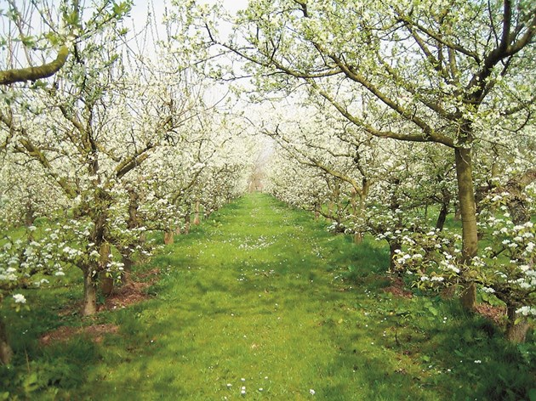
I.В.5 - Еко схема за екологично поддържане на трайните насаждения
Изисквания:
Екологична практика – поддържане на междуредията включва:
засяване и отглеждане на определени в Приложение 15 от Наредба 3 култури самостоятелно или смес в междуредията и/или по вътрешната граница на парцела и/или
мулчиране в междуредията и/или
поддържане на междуредията с естествена растителност, върху която не се използват продукти за растителна защита и изкуствени торове;
Изменения за Кампания 2025:
Практиката за поддържане на ивици, заети с естествена растителност по краищата на парцелите с трайни насаждения се прехвърля в Еко БРЕИ.

Slide 11
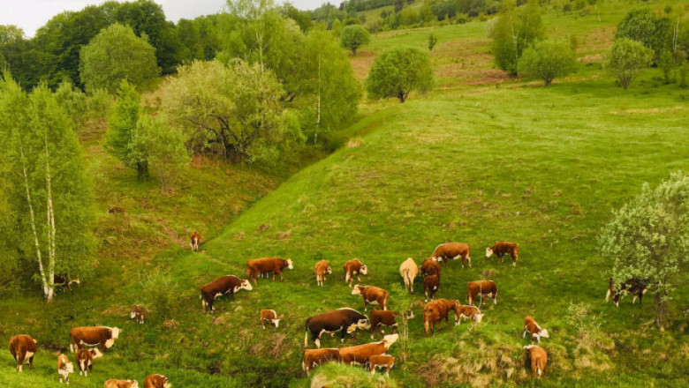
I.В.6 - Еко схема за екстензивно поддържане на постоянно затревените площи
Изисквания:
Прилагане на екстензивно пашуване на пасищни животни съгласно план за паша, изготвен от ветеринарен лекар, зооинженер или агроном, включващ видовете паша и периода;
Екстензивното пашуване се осъществява с пасищни животни 0,3 до 1ЖЕ/ха;
На заявените площи пашата е минимум 60 дни през съответната година.
Изменения за Кампания 2025: Включване в обхвата на интервенцията и на обработваеми земи, заети с фуражни култури и/или протеинови култури по Приложение 11а от Наредба № 3.

Slide 12
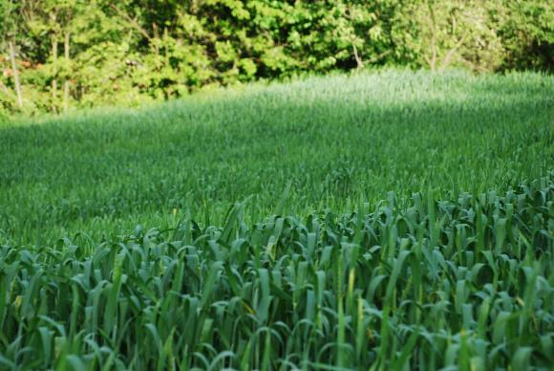
I.В.7 - Еко схема за поддържане и подобряване на биоразнообразието в горски екосистеми
Интервенцията е приложима за земеделски земи, които са обградени от горски територии и/или попадат в територията на ловни стопанства и/или са гранични на такива територии;
Изисквания:
Засяват и отглеждат определени благоприятни за изхранване култури, но не добиват продукция от тях, а ги оставят за дивите животни и птици;
Заявените площи са засети спрямо минималните разходни норми за съответната култура за единица площ;
На площите по еко схемата не се извършват третирания с продукти за растителна защита.
Не се финансира създаване на земеделски култури в пасища, ливади, мери, голини, поляни и дивечови ливади!

Slide 13
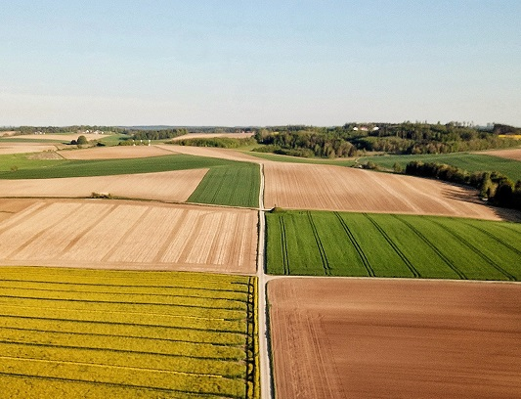
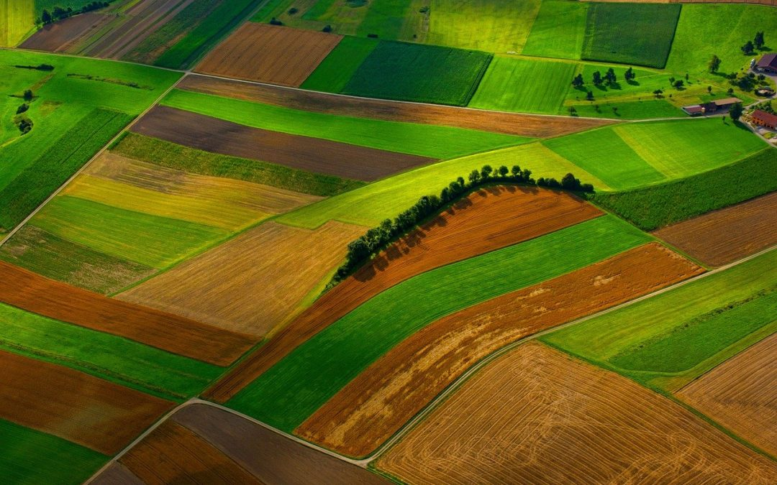
I.В.8 - Еко схема за разнообразяване на отглежданите култури
Интервенцията е приложима за обработваеми земи и/или площи, заети с медицински и ароматни култури и/или площи с трайни насаждения;
Изисквания:
Стопанства до 10 ха – най-малко 2 различни култури, като основната не превишава 95%;
Стопанства между 10 ха и 30 ха – най-малко 3 различни култури, като основната не превишава 75%, а двете основни не повече от 95%;
Стопанства над 30 ха – най-малко 4 култури, като основната култура не превишава 75%, а трите основни обхващат не повече от 95%.
В допустимите култури се включват също угар, както и треви и тревни фуражи.
Трайните насаждения се приемат за една култура.

Slide 14
ОБВЪРЗАНИ С ПРОИЗВОДСТВОТО ПЛАЩАНИЯ
64 204 220
БЮДЖЕТ - 2025
ЖИВОТНОВЪДСТВО
Сектор Мляко:
Обвързано с производството подпомагане за млечни крави (МлК)
Обвързано с производството подпомагане за млечни крави, включени в развъдни програми (МлК-РП)
Обвързано с производството подпомагане за крави от застрашени от изчезване породи (К-ЗП)
Обвързано с производството подпомагане за биволи (Биволи)
Обвързано с производството подпомагане за овце и кози от местни породи, включени в развъдни програми (ДПЖ-ЗП)
Обвързано с производството подпомагане за овце и кози, включени в развъдни програми (ДПЖ-РП)
ЕКО СХЕМИ
НЕОБВЪРЗАНИ ПЛАЩАНИЯ
Продължават да важат опростените условия за подпомагане и намаляване на административната тежест при доказване на реализираната продукция, чрез извършване на административни проверки за регистрация в системите за регулиране на пазара, като ЗС трябва да отговарят на поне едно от следните изисквания:
ЗС, които реализират сурово мляко чрез първи изкупвач на сурово мляко, съгласно чл. 55д, ал. 4 от Закона за прилагане на Общата организация на пазарите на земеделски продукти на Европейския съюз (ЗПООПЗПЕС), следва да имат регистриран валиден договор по реда на чл. 55б, ал. 5 от ЗПООПЗПЕС и/или
ЗС, реализиращи мляко и/или млечни продукти чрез директни доставки, следва да имат регистрация по реда на чл. 24, ал. 1 от Закона за храните и/или
ЗС със затворен цикъл на производство трябва да имат регистрирано млекопреработвателно предприятие, което е вписано в Националния електронен регистър на обектите за производство и търговия на едро и дребно с храни от животински и неживотински произход - Секция IX - Млечни продукти.
ВАЖНО: Ако ЗС не отговаря на поне едно от изискванията за реализация на мляко и млечни продукти, финансово подпомагане не се предоставя за нито едно от заявените животни по съответната интервенция
ОПДУ 392 040 192 €
Еко БРЕЙ 4 372 398 €
ДП ОПДУ 93 424 140 €
Еко ЗВПП 40 089 814 €
Млади ЗС 12 217 718 €
Еко ЗВПП 85 981 208 €
Малки ЗС 2 875 000 €
Еко РОК 44 196 960 €
Еко ТН 3 572 492 €
Еко ПЗП 17 600 000 €
Еко ГТ 430 000 €

Slide 15
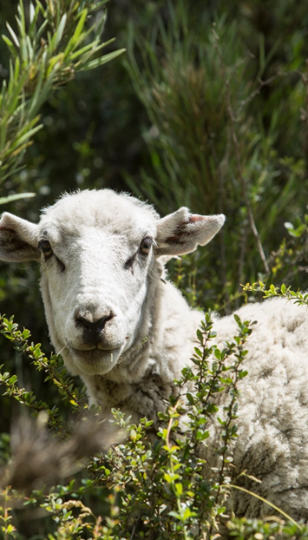
ОБВЪРЗАНИ С ПРОИЗВОДСТВОТО ПЛАЩАНИЯ
ЖИВОТНОВЪДСТВО
Сектор Месо:
Обвързано с производството подпомагане за месодайни крави (МеК)
Обвързано с производството подпомагане за месодайни крави, включени в развъдни програми (МеК-РП)
Обвързано с производството подпомагане за крави от застрашени от изчезване породи (К-ЗП)
Обвързано с производството подпомагане за овце и кози от местни породи, включени в развъдни програми (ДПЖ-ЗП)
Обвързано с производството подпомагане за овце и кози, включени в развъдни програми (ДПЖ-РП)
Продължават да важат опростените условия за подпомагане и намаляване на административната тежест при доказване на реализираната продукция, чрез извършване на административни проверки в „Системата за идентификация и регистрация на животните“ (СИРЖ) на БАБХ за установяване движението на животните:
Издадено ВМС от СИРЖ на БАБХ или документ за придвижване към държави от ЕС, или трети страни за животните, реализирани за клане, износ или продажба в други стопанства
ВАЖНО: Ако ЗС не отговаря на изискването за реализация на животни, финансово подпомагане не се предоставя за нито едно от заявените животни по съответната интервенция.
ЕКО СХЕМИ
НЕОБВЪРЗАНИ ПЛАЩАНИЯ
ОПДУ 392 040 192 €
Еко БРЕЙ 4 372 398 €
ДП ОПДУ 93 424 140 €
Еко ЗВПП 40 089 814 €
Млади ЗС 12 217 718 €
Еко ЗВПП 85 981 208 €
Малки ЗС 2 875 000 €
Еко РОК 44 196 960 €
Еко ТН 3 572 492 €
Еко ПЗП 17 600 000 €
Еко ГТ 430 000 €

Slide 16
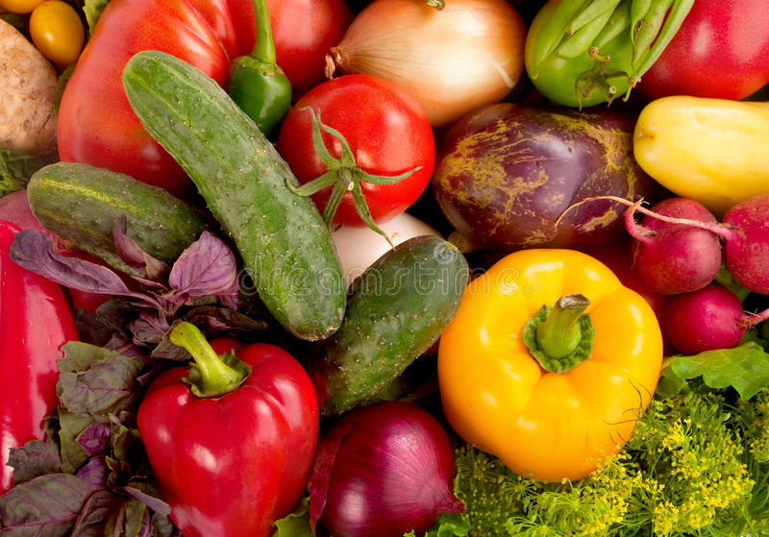
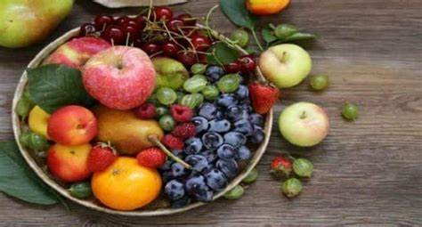
ОБВЪРЗАНИ С ПРОИЗВОДСТВОТО ПЛАЩАНИЯ
59 238 862
БЮДЖЕТ - 2025
ПЛОДОВЕ И ЗЕЛЕНЧУЦИ; ПРОТЕИНОВИ КУЛТУРИ
Обвързано с производството подпомагане на доходите за плодови насаждения до встъпването им в плододаване;
Обвързано с производството подпомагане на доходите за плодове;
Обвързано с производството подпомагане на доходите за плодове и зеленчуци в планинските райони;
Обвързано с производството подпомагане на доходите за зеленчуци (домати, краставици, корнишони и патладжани);
Обвързано с производството подпомагане на доходите за зеленчуци (пипер);
Обвързано с производството подпомагане на доходите за зеленчуци (лук и чесън);
Обвързано с производството подпомагане на доходите за зеленчуци (моркови, зеле, дини и пъпеши);
Обвързано с производството подпомагане на доходите за производство на семена от картофи;
Обвързано с производството подпомагане на доходите за протеинови култури;
Изменения за Кампания 2025:
- при заявяване на парцелите със зеленчуци ще се отбелязва дали са поливни или не;
- при заявяване на парцелите с трайни насаждения ще се въвежда информация за година на създаване на трайното насаждения;
- при доказване на реализация се допуска фактура за преработка на ишлеме.

Slide 17
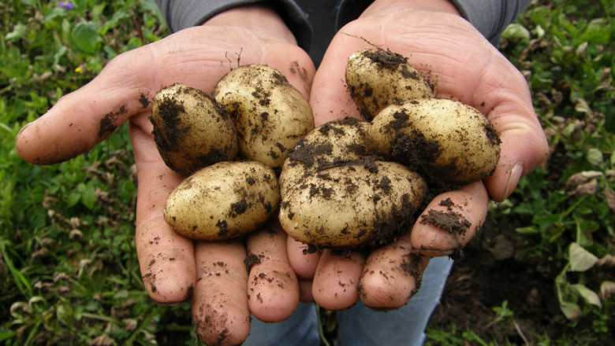
Обвързано с производството подпомагане на доходите за производство на семена от картофи
419 400
БЮДЖЕТ - 2025
Земеделските стопани, кандидати по интервенцията, следва да стопанисват и да заявят за подпомагане минимум 0,5 ха допустими за подпомагане площи с картофи за семена полско производство. За производство на семена се използва сертифициран посевен материал от картофи, с изключение на клас „В на Съюза“;
Бенефициентите по интервенцията следва да са регистрирани, по реда на чл.22 от Закона за защита на растенията;
Производството на семена от картофи се осъществява съгласно Наредба № 16 от 30 май 2008 г. за търговия на посевен материал от картофи на пазара на Европейския съюз и цялото приложимо национално законодателство;
Кандидатите по интервенцията получават подпомагане, когато през съответната година са получили добив от 10 000 кг/ха картофи за семена, което се удостоверява със сертификат по чл. 57 от Наредба № 8 от 20 март 2007 г. за процедурите по сертификация и/или одобрение на произвеждания и търгуван посевен материал от групите земеделски растения – зърнени, маслодайни и влакнодайни, фуражни, зеленчукови, картофи и цвекло, ДФЗ го получават по служебен път;
Малки ЗС 2 875 000 €

Slide 18
Преходна национална помощ 2025
32 222 000
БЮДЖЕТ - ПНДТ
Преходна национална помощ за тютюн, необвързана с производството (ПНДТ) – референтен период 2016-2018 , еднократен избор при първо подаване на заявление за подпомагане;
Преходна национална помощ за говеда и биволи, необвързана с производството (ПНДЖ1)- референтна дата 31-12-2018г.
Преходна национална помощ за овце-майки и/или кози-майки, обвързана с производството (ПНДЖ3)
Намаляващ бюджет – 2023-2027Г.
13 115 600
БЮДЖЕТ – ПНДЖ1
10 974 000
БЮДЖЕТ – ПНДЖ3

Slide 19
Благодаря за вниманието!
Интернет страницата на Стратегическия план за развитие на земеделието и селските райони 2023-2027 г.
https://sp2023.bg/index.php/bg/
Наръчник „Директни плащания“ - Кампания 2025
https://www.mzh.government.bg/bg/politiki-i-programi/programi-za-finansirane/direktni-plashaniya/polezni-nasoki-prezentacii-i-rkovodstva/

